Slide 1
第二章 晶体的结合
2.1 晶体结合能、晶体结合的一般性质
2.2 晶体结合的基本形式
2.3 原子的负电性
2.4 元素和化合物晶体结合的规律性

Slide 2

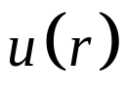
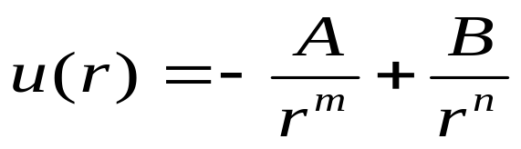
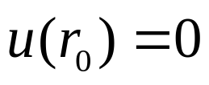





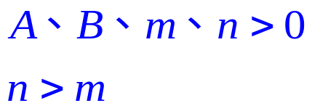
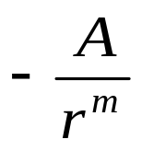


§2.1 晶体结合能、晶体结合的一般性质
2.1.1 晶体中两粒子之间的相互作用势能、相互作用力
晶体中两粒子间相互作用势能
排斥势能
吸引势能
排斥势能
吸引势能
— 两粒子间距
— 两粒子平衡间距
吸引势能：异性电荷之间的库伦吸引势（长程势能）
排斥势能：1、两同性电荷库伦排斥势（长程势能）
2、泡利不相容短程势（短程势能）

Slide 3
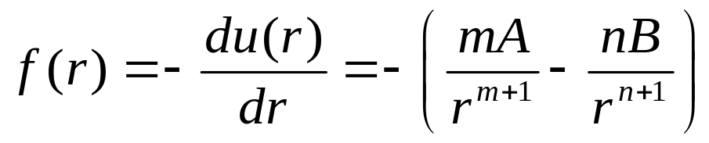
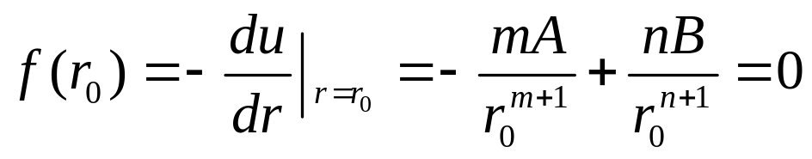


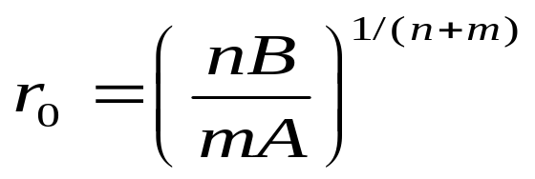

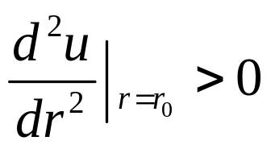

晶体中两粒子间相互作用力
排斥力大于吸引力
--两粒子吸引力最大间距
吸引力大于排斥力

Slide 4


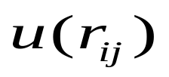
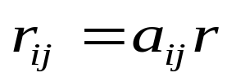






2.1.2 晶体结合能
绝对零度下，忽略粒子零点振动能，晶体粒子最小总相互作用势能等于晶体结合能。
单位：kcal/mol
晶体粒子总相互作用势能的计算
设晶体 两粒子相互作用势能 ，
粒子
由晶体结构决定
= 最近邻粒子间距

Slide 5
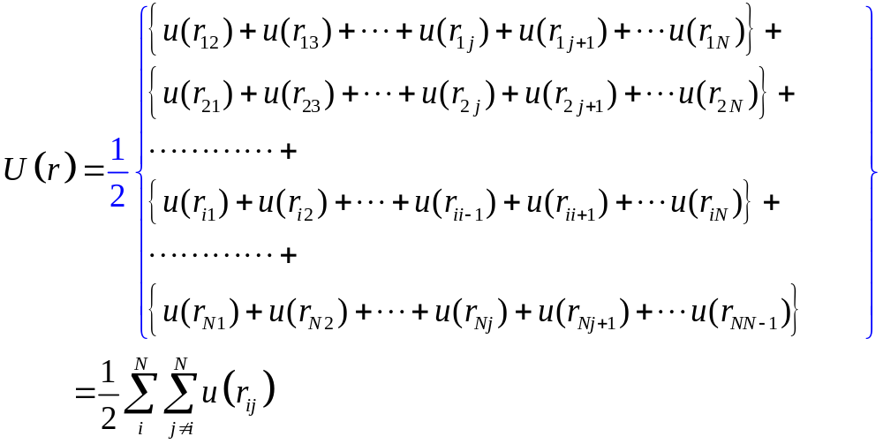
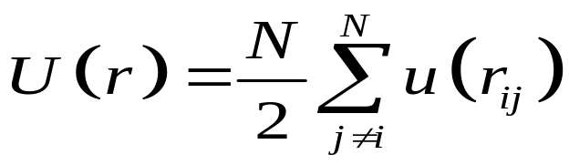

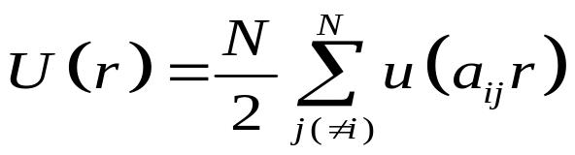
晶体粒子总相互作用势能，
忽略晶体表层粒子与晶体内部粒子的差别，得到，

Slide 6

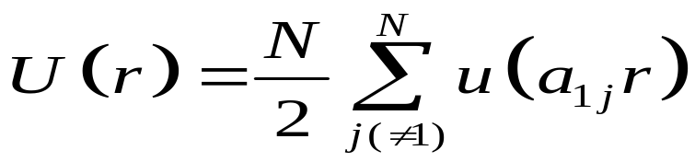




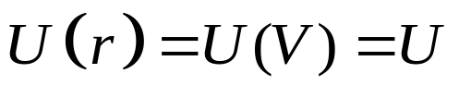

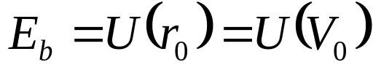
选择 ，得到，
总相互作用势能由晶体粒子数、最近邻粒子间距、晶格结构决定。
由于晶体粒子数+最近邻粒子间距+晶格结构 = 晶体体积
-- 晶体粒子数
-- 每个粒子所占体积
得到晶体总相互作用势能、结合能，
-- 晶体结构系数
-- 最近邻粒子间距
晶体结合能，

Slide 7
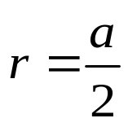



例1
氯化钠晶格
Cl⁻
Na⁺
例2
简单立方晶格

Slide 8
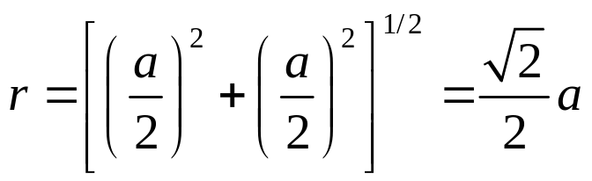
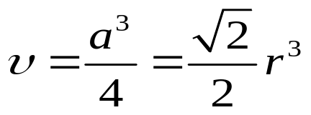
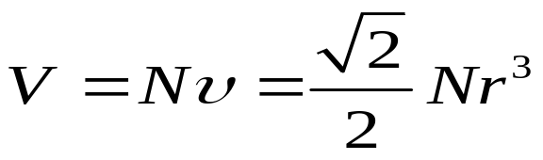
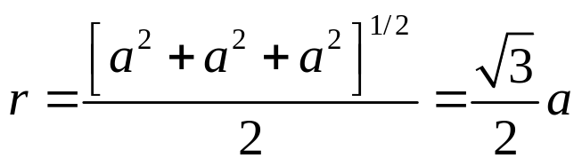
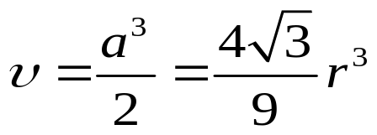
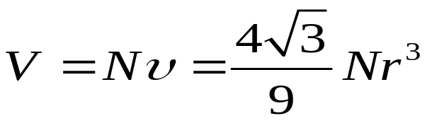
例3
面心立方晶格
例4
体心立方晶格

Slide 9


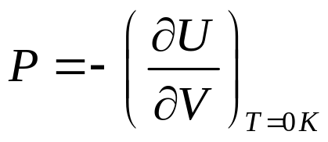

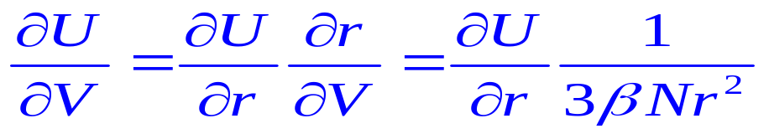
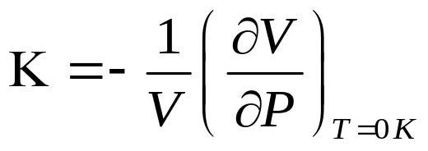
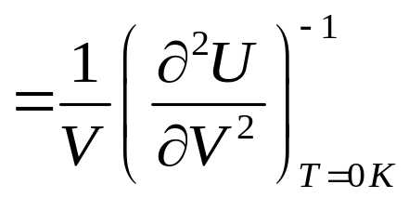
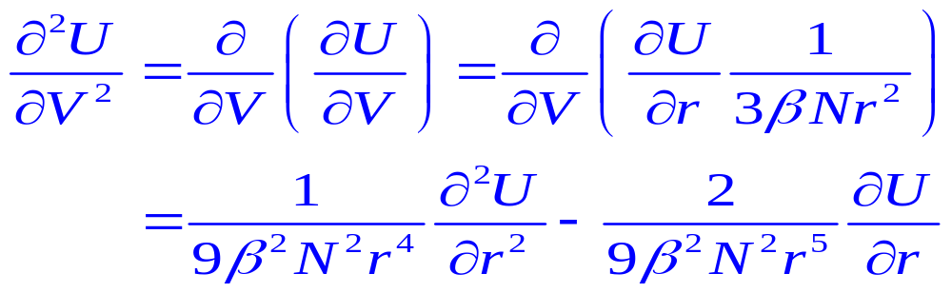
晶体压缩系数、弹性模量、抗张强度
根据热力学第一定律
外加压强
绝对零度下，
定义晶体压缩系数

Slide 10
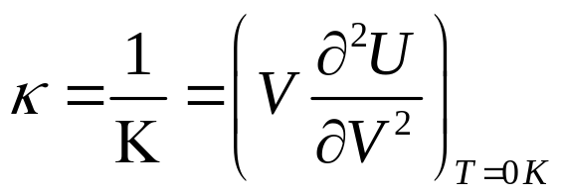
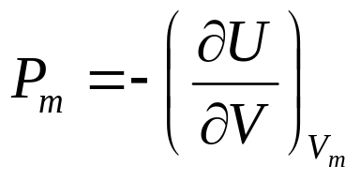
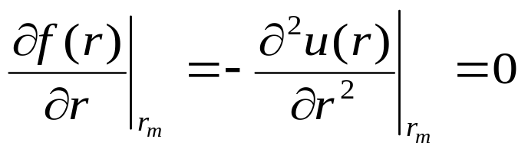


定义晶体弹性模量
定义晶体抗张强度（晶体被拉断时的最大张力）等于晶体两粒子间最大吸引力，
--- 与 对应的晶体体积，
由 得出

Slide 11
§2.1 晶体的基本结合形式
结合力 | 晶体类型及晶体结构 | 晶体的特性
离子键 | 离子晶体 （氯化铯、氯化钠、闪锌矿） | 红外吸收强，导电性差，结合能大（几百Kcal/mol）
共价键 | 共价晶体 （金刚石） | 硬度大，低温导电性差，结合能大（几百Kcal/mol）
金属键 | 金属晶体 （立方密堆积、hcp、体心立方） | 导电性强，结合能较低（几十Kcal/mol）
分子键 | 分子晶体 （立方密堆积） | 低熔点、低沸点、容易被压缩，结合能低（几Kcal/mol）
氢键 | 氢键晶体 | 多分子聚合，结合能低（几Kcal/mol）

Slide 12
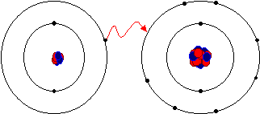
2.1.1 离子键、离子晶体
离子键、离子晶体
定义：晶体中正、负离子库仑力形成的结合力称为离子键。
依靠离子键结合形成的晶体称为离子晶体。
特点：1、没有方向性和饱和性
2、键越强，晶体越稳定
例、氯化钠晶体
Cl
结合成晶体时，Na价电子转移到Cl，形成Na⁺和Cl⁻饱和电子结构。
Na
1s²2s²2p⁶3s¹
1s²2s²2p⁶3s²3p⁵

Slide 13

离子晶体结构及特性
1、正、负离子相间排列
2、典型晶体结构：氯化钠、氯化铯、闪锌矿等
3、结构稳定、熔点高、硬度高、延展性差、导电性差、
膨胀系数小
正、负离子半径比 | 晶体结构 | 配位数
1～0.73 | 氯化铯 | 8
0.73～0.41 | 氯化钠 | 6
0.41～0.23 | 闪锌矿 | 4
 | NaCl | KCl | CaO | MgO
熔点/K | 1074 | 1041 | 2845 | 3073
沸点/K | 1686 | 1690 | 3123 | 3873

Slide 14


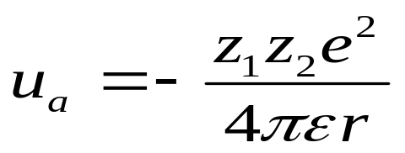



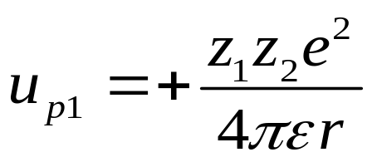
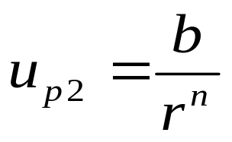
离子晶体结合能
设正、负离子为点电荷，离子间距远大于离子半径，
正、负离子库仑吸引势能，
正-正离子、负-负离子库仑排斥势能，
正、负离子间距小于平衡间距时的泡利排斥能，

Slide 15

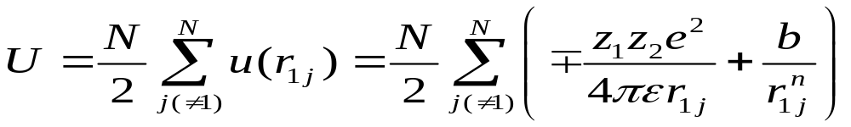
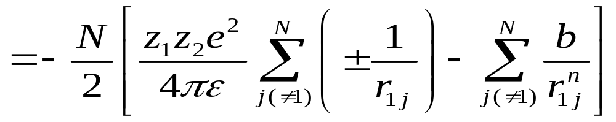



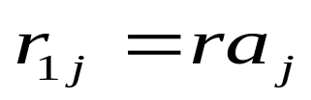
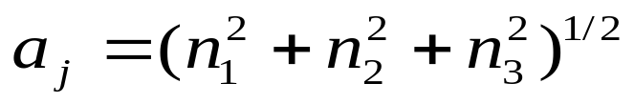
规定任意一个正离子编号 ，则离子晶体总相互作用势能，
（异性取负号，同性取正号）
（异性取正号，同性取负号）
设最近邻离子间距为 ，则其它离子的坐标为，
得到，
对氯化钠晶体，

Slide 16
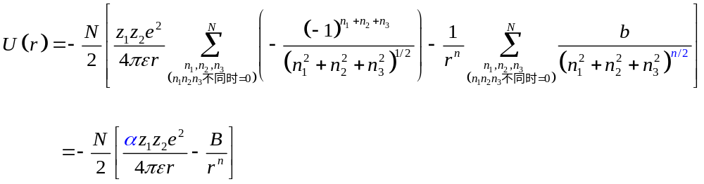


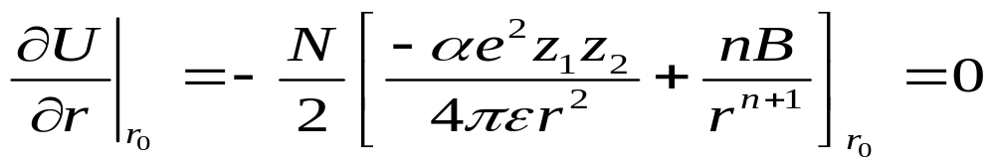
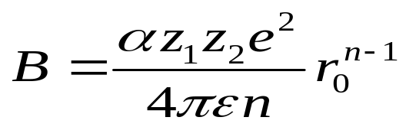
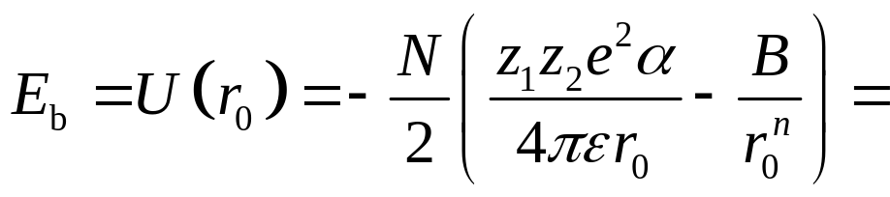
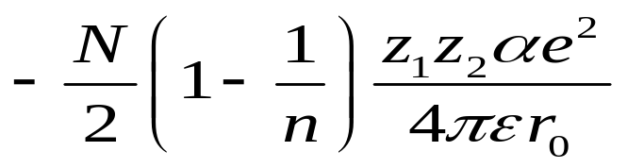
（马德隆常数）
当势能达到最小时，
得到离子晶体结合能，

Slide 17
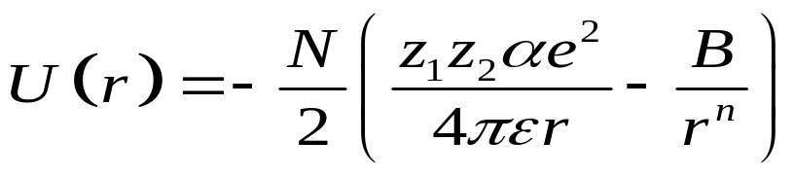
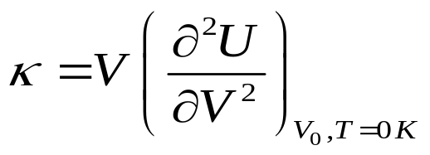
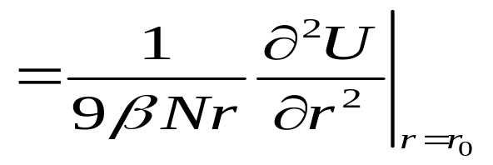
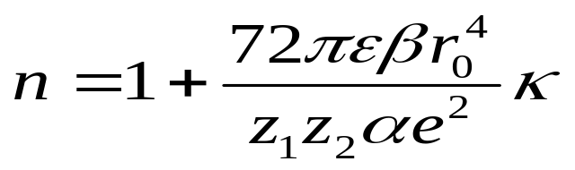
对 求二阶导数，得到弹性模量，
得到，
得到离子晶体结合能。

Slide 18

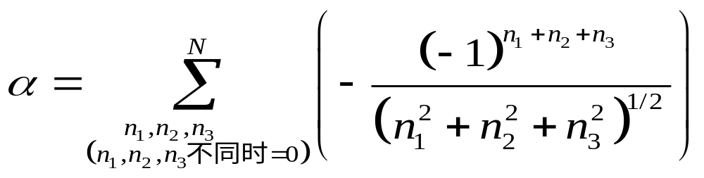




氯化钠晶体马德隆常数的计算
氯化钠晶体的马德隆常数精确值，
按定义计算
Cl⁻
Na⁺
原点离子最邻近6个Cl⁻， 取值，

Slide 19





离原点离子次邻近12个Na⁺ ， 取值，
离参考离子次次邻近8个Cl⁻ ， 取值,
马德隆常数,

Slide 20





埃夫琴（Evjen)计算法
将NaCl晶体划分成埃夫琴晶胞（不含原点离子，晶胞内正、负离子数相等），将晶胞内离子对马德隆常数的贡献相加。
Cl⁻
小埃夫琴晶胞：
Na⁺
小埃夫琴晶胞
面心正离子的贡献
棱边中点负离子的贡献
--该离子属于小埃夫琴晶胞的份额
顶点正离子对马德隆常数的贡献
一个小埃夫琴NaCl晶胞的马德隆常数,

Slide 21






计算8个小埃夫琴晶胞构成的大埃夫琴晶胞的马德隆常数,
原点
Cl⁻
Na⁺
8个晶胞
每个小晶胞3个
属于该小晶胞份额
最近邻离子，
次近邻离子，
次次近邻离子，

Slide 22

大晶胞面上离子的贡献（6个面），
原点
大晶胞棱边离子
大晶胞棱边离子
Cl⁻
大晶胞顶角离子
Na⁺
大晶胞棱边离子

Slide 23



大晶胞棱边离子的贡献（12条棱），
大晶胞顶角离子的贡献，
大晶胞的马德隆常数，

Slide 24

2.2.2 共价键（原子键）及共价晶体
共价键
两个原子各出一个电子，在两个原子核之间形成较大电子云密度被两个原子共用、自旋相反配对的电子结构称为共价键。
键能--成键能量
键长--键长度
键角--键与键夹角
键矩--正、负电荷中心距
离与电荷量乘积
绿线
--代表共用电子对受到原子核吸引
红线
--代表电子之间和原子核之间互相排斥
极性共价键（混合键）
共用电子对偏向负电性大的原子的共价键（结合力包含共价键、离子键成分）

Slide 25
共价键的特点
饱和性
一个电子与另一个电子配对后不再与其它电子配对
8-N定则
共价键数等于原子轨道中未填满价电子数
方向性
共价键方向在电子波函数最大方向上，共价键强弱决定于两
个电子波函数的交迭程度

Slide 26







SP杂化轨道（Hybridized orbital）
原子S、P轨道波函数交迭形成的波函数给出的电子几率分布称为SP杂化轨道。
例、金刚石碳原子SP³杂化轨道
碳（C）原子电子组态1s²2s²2p²
S态波函数球对称
P态电子云分布，关于X，Y，Z轴对称

Slide 27




2s电子和2p电子能量接近，形成晶体时，一个2s电子被激发到2p态，S态、P态波函数杂化，形成4个未配对电子，使得一个碳原子可与周围四个碳原子形成夹角109.5度四个共价键（正四面体结构），按立方密堆积形成金刚石晶格。
基态
激发态
杂化态
成键态（自旋相反配对电子结构）

Slide 28



碳原子
碳原子
碳原子
碳原子
正四面体
晶胞
归一化系数

Slide 29
已经证实的杂化轨道
sp | sp² | sp³
线性 | 三角平面 | 正四面体
HgCl₂、乙炔、CO₂ | BF₃、石墨、乙烯 | 金刚石、CH₄
dp | sd³ | dsp²
线性 | 正四面体 | 正方形
 | CrO₄ | AuCl₄、 NiCN₄
sp³d | sp³d² | sp³d³
双三角锥 | 正八面体 | 双五角锥
PF₅ | SF₆ | IF₇
共价晶体及特点
结合力强，结构稳定，熔点高，硬度大，低温下导电性差，范性差。

Slide 30
2.2.3 金属键及金属晶体
金属键及特点
金属原子结合成金属晶体时，价电子脱离原子成为晶格共有电子，原子成为正离子实，共有化电子与离子实库仑引力构成金属键。
正离子实（在晶格格点）
共有化电子（属于整个晶体）
金属键对原子排列没有特殊要求，原子排列越紧，电子密度越高，势能越低，结合越稳定.

Slide 31





以5个金属原子结合形成一维金属为例，
当5个原子处于自由状态时，
势垒
基态波函数
原子基态能级，
势垒宽度
当5个原子按金属键结合后，
原子能级，
基态能量降低，

Slide 32
金属晶体特点
金属晶体一般为面心立方或六角立方结构，少数金属具有体心立方结构。
金属导热性好、导电性好、范性好、容易合金。

Slide 33
2.2.4 范德瓦尔斯(Van der Waals)键及分子晶体
分子晶体及特点
以范德瓦尔斯键结合形成的晶体称为分子晶体。
分子晶体包括极性分子晶体、非极性分子晶体。
分子晶体硬度小、熔点低、沸点低、压缩系数大。
范德瓦尔斯键
静电力-- 极性分子偶极矩之间的静电力
范德瓦尔斯键
诱导力-- 极性分子偶极矩与感应偶极矩静电力
色散力-- 非极性分子瞬时偶极矩间静电力

Slide 34


静电引力（Keeson interaction)
+
-
+
-
极性分子偶极矩（永久偶极矩）
负电荷到正电荷为偶极矩方向，正、负电荷中心距离与电荷量乘积称为偶极矩。

Slide 35
诱导力（Debye力)
极性分子偶极矩诱导非极性分子产生偶极矩，并与之形成静电引力。
(+)(-)(+)
(-) (+)
[永久偶极矩] H-O-H-----Cl-Cl [诱导偶极矩]
-
+
-
+
极性分子偶极矩
诱导偶极矩

Slide 36
色散力(London力)
非极性分子瞬时偶极矩统计涨落形成的静电引力。
(-) (+)
(+) (-)
(+) (-)
(+) (-)
Cl-Cl------Cl-Cl
Cl-Cl------Cl-Cl
+
+
+
+
瞬时偶极矩排斥态
瞬时偶极矩吸引态

Slide 37





分子晶体结合能
以范德瓦耳斯键结合的两原子相互作用势能（Lenard-Jones势），
—— 实验参数
N个原子的分子晶体总相互作用势能，

Slide 38









令
对面心立方分子晶体，

Slide 39

2.2.５ 氢键 氢键晶体
氢原子、氢键
真空能级
氢核
电子
基态
氢原子及基态
氢电离能高，很难释放电子成为离子

Slide 40

氢原子与负电性大、小半径原子（如氧、氟、氮）结合成极性共价键，使氢核暴露，又与另一个带负电原子结合，其结合力称为氢键。
氢键具有饱和性。
例、
氧价电子组态2s²2p⁴，构成四个sp³杂化轨道，两个价电子与两个氢原子形成极性共价键，氧负电性大，使氢核暴露。
氢键
冰中水分子的氢键

Slide 41





在水分子四面体中，两个氢原子所在两个顶角带正电，氧原子的两个杂化电子所在顶角带负电，一个水分子的正顶角与另一个分子的负顶角吸引，构成弱离子性结合。

Slide 42


2.2.6 混合键、混合晶体
石墨
石墨以六边形碳原子层平面堆叠而成，碳原子的3个价电子与同平面内的3个C原子形成sp²共价键，1个价电子在层内自由运动，形成金属键。层与层之间以范得瓦尔斯键结合，容易剥离。
sp²共价键波函数：

Slide 43


C₆₀ 分子晶体（Buckminsterfullerene 巴基球、足球烯）
五边形
六边形
C₆₀ 分子的12个五边形由碳原子SP³杂化轨道共价键组成，20个六边形中，两个六边形的共棱是SP²和SP³杂化轨道形成的双键，五边形和六边形的共棱是SP²杂化轨道单键。
C₆₀ 分子主要通过范得瓦耳斯键结合，温度高于260K，形成面心立方晶格。260K以下，形成简单立方晶格。

Slide 44

碳纳米管（巴基管）
由 SP²杂化轨道形成的单层石墨卷成。直径可小于0.5纳米,长度可达直径的数千倍，是理想一维导体。同时，具有表面积大（1克碳纳米管表面积达到几百万平方米），可以吸附大量气体，储存氢气。

Slide 45

石墨烯 （Graphene）
石墨烯是碳二维结构层，单层厚度0.335纳米，把20万片叠到一起，只有一根头发丝厚。
2004年，英国科学家安德烈·杰姆和克斯特亚·诺沃塞洛夫将石墨薄片的两面粘在一种胶带上，撕开胶带，把石墨片一分为二。不断这样操作，最后得到石墨烯。
石墨烯具有高比表面积、高导电性、高机械强度、有望在现代电子科技领域引发一轮革命。

Slide 46
特异性能
1、霍尔电导为量子电导的奇数倍，且可在室温下观测到。
2、结构非常稳定。石墨烯中碳原子没有缺失，碳原子间连接非常柔韧，受外机械力时，碳原子面弯曲变形，不必重新排列来适应外力。
3、导电性优。原子间作用力很强，常温下，石墨烯中的电子受到非常小干扰，运动速度达到光速的1/300，远超过电子在一般导体中的运动速度，和中微子非常相似。
4、相当的不透明度。可以吸收约2.3%可见光。
5、强度极高，比钻石坚硬。每100纳米距离上可承受的最大压力约2.9微牛，相当于要施加55牛顿的压力才能使1米长的石墨烯断裂。约100纳米厚度的石墨烯包装袋，可承受两吨重物品。
6、电子间以及电子与蜂窝状晶格间均存在着强烈相互作用。

Slide 47
研究进展
2009年12月1日，日本富士通研究所研究人员将原料气体吹向事先涂有催化剂铁的衬底，制成7.5厘米直径的石墨烯膜，再配置电极和绝缘层，制成石墨烯晶体管。
2009年11月，日本东北大学与会津大学研究人员在硅衬底上制作石墨烯，将红外线照射石墨烯，获得太赫兹光，为开发新型激光器开辟了新途径。
2010年，美国莱斯大学研究人员将石墨烯与单层氦键合，形成绝缘石墨烷，氦使石墨烯由导体变为绝缘体，移除石墨烯两面的氦原子岛，形成被石墨烷绝缘体包围的石墨烯阱，作为量子阱，其特性优于硅材料。这一技术可制作化学传感器、太阳能电池、医疗成像、纳米电路等。

Slide 48

2.3 原子负电性
2.3.1 原子结构知识
电子
核
氦原子（Helium atom）
原子半径：约10⁻¹⁰米
电子电量：-1.6×10⁻¹⁹库仑

Slide 49





原子核外电子的状态由4个量子数决定，
主量子数 —决定电子能量
副量子数 —决定电子轨道动量矩
磁量子数 —决定轨道动量矩在外磁场方向上的分量
自旋量子数 —决定电子自旋动量矩在外磁场方向上的分量
核外电子分布遵守泡利不相容原理和能量最低原理, 每一壳层容纳的电子数最大值等于

Slide 50



真空中静止电子能级
泡利不相容原理
同一原子中不存在４个量子数相同的两个电子
能量最低原理
正常状态下，电子占据最低能级的几率最大
4p
3d
P
4s
O
3p
N
3s
M
2p
L
2s
K
1s

Slide 51



















原子核外每一壳层容纳电子最大数
主壳层 | 1 | 2 |  | 3 |  |  | 4 |  |  |  | 5 |  |  |  |  | 6
最大电子数 | 2 | 8 |  | 18 |  |  | 32 |  |  |  | 50 |  |  |  |  | 72
次壳层 | 0 | 0 | 1 | 0 | 1 | 2 | 0 | 1 | 2 | 3 | 0 | 1 | 2 | 3 | 4 | 0 | 1 | 2 | 3 | 4 | 5
最大电子数 | 2 | 2 | 6 | 2 | 6 | 10 | 2 | 6 | 10 | 14 | 2 | 6 | 10 | 14 | 18 | 2 | 6 | 10 | 14 | 18 | 32

Slide 52

例、硅原子电子分布（电子组态）
原子核
K
L
M

Slide 53
2.3.2 原子电离能
基态原子失去一个电子成为正离子所需能量
电离能
基态原子 正离子+自由电子
真空能级

Slide 54

电离能从左到右增加
电离能减少

Slide 55

2.3.3 原子亲和能
基态原子俘获一个电子成为负离子时释放的能量
释放能量
基态原子+电子 负离子
2.3.4 原子负电性
原子负电性 = (电离能+亲和能)
原子负电性越小，易失电子；原子负电性越大，易得电子

Slide 56
2.4 元素和化合物晶体结合的规律性
1、负电性小和负电性大两种原子结合倾向形成离子晶体
2、原子负电性差别减小，原子结合由离子性向共价性变化
3、负电性较大的同种原子结合成晶体，倾向形成共价晶体
4、负电性较小的同种原子结合成晶体，倾向形成金属晶体
5、氢与负电性大的原子形成共价键后，负电荷中心与氢核偏
离，氢核与另一个原子结合形成氢键晶体

Slide 57
第二章
一、基本概念
1、两粒子间相互作用力、相互作用势能、作用力平衡
2、晶体总相互作用能、晶体结合能、弹性模量
3、离子键及特点、离子晶体及特点
4、共价键及特点、极性共价键及特点、共价晶体及特点
5、金属键及特点、金属晶体及特点、
6、范德瓦耳斯键及特点
7、原子负电性、原子电离能、原子亲和能
8、SP³轨道杂化

Slide 58
二、基本关系式或表达式
1、两粒子间相互作用能的一般形式
2、两粒子间相互作用力的一般形式、作用力一般性质
3、晶体弹性模量
三、图形
1、两粒子相互作用势能
2、两粒子相互作用力
3、SP³杂化轨道示意图

Slide 59


第二章 补充习题
1、原子相互作用势能
从概念上阐明，m、n两个系数中哪一个较大？
2、将NaCl结构中离子电荷量增加一倍，晶体结合能及离子间
平衡距离将发生多大变化？
3、说明固体弹性主要是排斥作用决定的还是吸引作用决定的？

